Slide 1
Marktplatz der Generationen
Ein Projekt des
Bayerischen Staatsministeriums für
Arbeit und Soziales, Familie und Integration

Slide 2
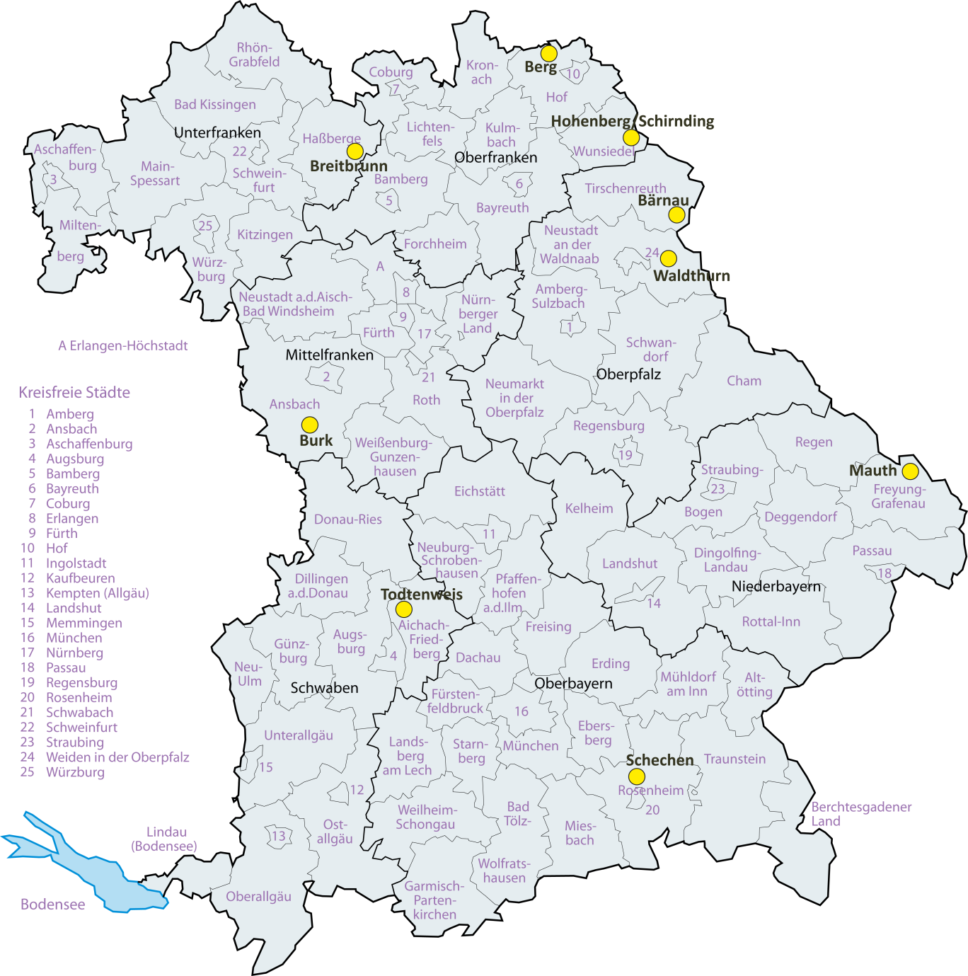
Marktplatz der Generationen
Ziel ist es,
kleinere Kommunen (bis 3000 EW) zu unterstützen, die Probleme durch den demografischen Wandel zu bewältigen.
Angebot des Ministeriums: Fachliche Begleitung über
4 Jahre (Juli 2012 – Juni 2016)
Auswahl:
Über 70 Kommunen haben sich bayernweit beworben,
neun wurden ausgewählt.
Beteiligt
am Auswahlverfahren und der fachlichen Begleitung sind:
- Sozialministerium,
- Innenministerium,
- Landwirtschaftsministerium,
- Wirtschaftsministerium,
- Umweltministerium und der
- Bayerische Gemeindetag

Slide 3
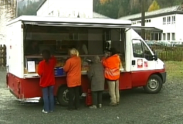
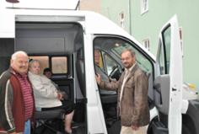
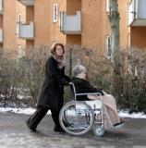
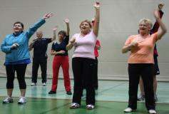
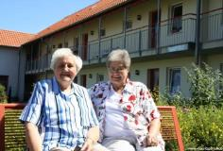
Die fünf Handlungsfelder
In den ersten 1 ½ Jahren
Ist-Analyse und Konzept
Festlegen von konkreten Maßnahmen und Projekten zu den 5 Handlungsfeldern
Bis Juni 2016
Fachliche Begleitung bei
der Projektumsetzung
Förderung
Das Projekt ist nicht mit eigenen Fördergeldern ausgestattet.
Der Vorteil für die Kommunen besteht in der
> kostenlosen fachlichen
Begleitung
> der bayernweiten
Vernetzung und
> in der Nähe zu den
beteiligten Ministerien.
HF1: Markt
Nahversorgung
Partnerschaften mit Ehrenamtlichen
und Dienstleistern
HF2: Dienstleistungen
Beratung und Information
Mobilität
Mobile Serviceleistungen
Marktplatz
der Generationen
HF3: Gesundheit + Pflege
Sicherstellung der medizinischen Versorgung
Partnerschaft + Vernetzung der Angebote
HF4: Engagement+Teilhabe
Kultur, Freizeit, Gemeinschaft
Aktive + passive Teilnahme
älterer Menschen
HF5: Wohnen
Selbstbestimmt zu
Hause wohnen
Individuelle Betreuung

Slide 4
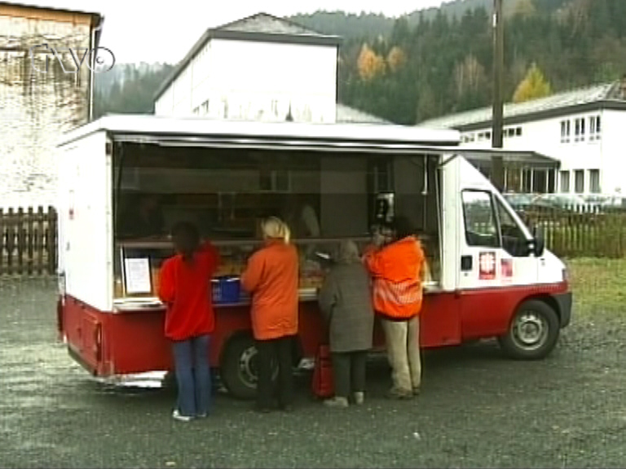
HF1: MARKT
Bärnau Lkr. Tirschenreuth | Lieferservice / mobiler Laden Optimierung Einzelhandel
Berg Lkr. Hof | Lieferservice Ortsladen Neue Bestelloptionen Barrierefreiheit
Breitbrunn Lkr. Haßberge | Nachfolger Wirtshaus Kampagne Einzelhandel
Burk Lkr. Ansbach | Wirtshausnachfolge Ausbau mobiler Versorgung Vor-Ort-Versorgung: Metzger
Mauth Lkr. Freyung-Grafenau | Lieferservice durch Geschäfte Synergieeffekte nutzen
Schechen Lkr. Rosenheim | Dorfladen Pfaffenhofen a.Inn Ankurbelung Lieferservice
VG Schirnding Lkr. Wunsiedel | Café in Schirnding Barrierefreiheit Nachfolgersuche Wirtshaus
Todtenweis Lkr. Aichach-Friedberg | Lieferservices
Waldthurn Lkr. Neustadt a.d. Waldnaab | Nahversorgungskonzept Absicherung des Dorfladens Bestell- und Liefersystem Gesundheitsladen im GZW

Slide 5
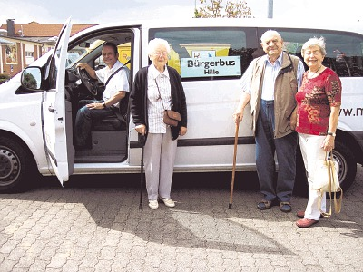
HF2: DIENSTLEISTUNGEN UND MOBILITÄT
Bärnau Lkr. Tirschenreuth | Seniorenbeirat BRK Assistance Leben plus Bürgerbus
Berg Lkr. Hof | Bürgerservice „berg.netz“ ÖPNV – Anbindung Hof ÖPNV – Anbindung Naila Neuaufstellung Bürgerbus
Breitbrunn Lkr. Haßberge | Lokaler Wegweiser für Generationen
Burk Lkr. Ansbach | ÖA / PR für Gemeindebus
Mauth Lkr. Freyung-Grafenau | Senioren-Taxi barrierefreies Rathaus barrierefreier öffentlicher Raum
Schechen Lkr. Rosenheim | Gründen Seniorenbeirat Beratungs- und Anlaufstelle Aufzug im Rathaus Konzept für Bürgerbus
VG Schirnding Lkr. Wunsiedel | Anlaufstelle für ältere Menschen Seniorenfahrten (Cieslik) Dayliner für Veranstaltungen
Todtenweis Lkr. Aichach-Friedberg | Koordinationsstelle für ältere Menschen Testlauf Elektromobil Anschaffung Bürgermobil Seniorenbeauftragte(r) Lokaler Seniorenwegweiser
Waldthurn Lkr. Neustadt a.d. Waldnaab | Absicherung kleine Bürgerhilfe Bürger- oder Seniorenbus Aufbau eines Besuchsdienstes

Slide 6
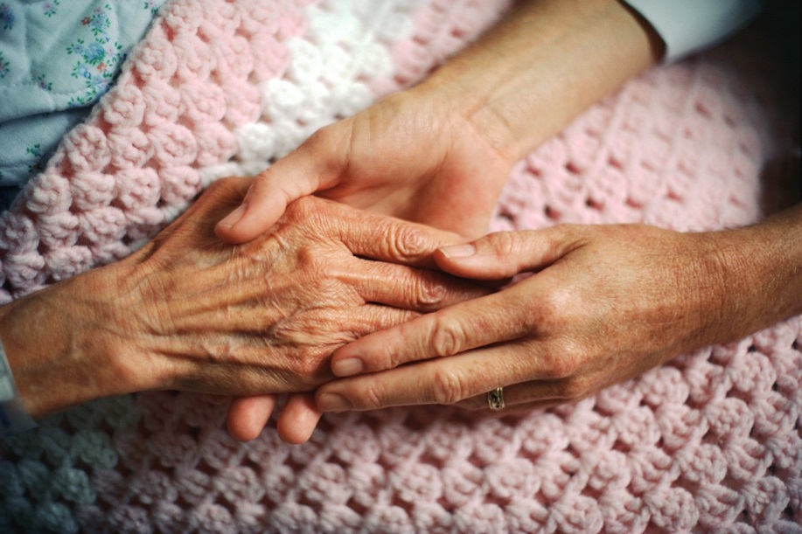
HF3: GESUNDHEIT UND PFLEGE
Bärnau Lkr. Tirschenreuth | Arztpraxen sichern Niedrigschwelliger Angebote
Berg Lkr. Hof | Bau einer Tagespflege Niedrigschwelliges Angebot Zweigniederlassung Arzt – Reset
Breitbrunn Lkr. Haßberge | Arztsuche (Niederlassung) Sammeltermine Arzt Lieferservice Apotheke Betr. Wohnen Zuhause Tagesbetreuung
Burk Lkr. Ansbach | Bau Tagespflegeeinrichtung Kommunikation neuer und bestehender Angebote
Mauth Lkr. Freyung-Grafenau | Arztpraxen sichern Etablieren Tagesbetreuung
Schechen Lkr. Rosenheim | niedrigschwellige Betreuungsgruppe
VG Schirnding Lkr. Wunsiedel | Betreutes Wohnen Zuhause Niedrigschwelliges Angebot Rezeptbriefkasten Werbung für (neue) Angebote
Todtenweis Lkr. Aichach-Friedberg | Apothekenlieferservice Betr. Wohnen Zuhause Niedrigschwelliges Angebot
Waldthurn Lkr. Neustadt a.d. Waldnaab | Gesundheitszentrum Waldthurn niedrigschwellige Betreuungsgruppe

Slide 7
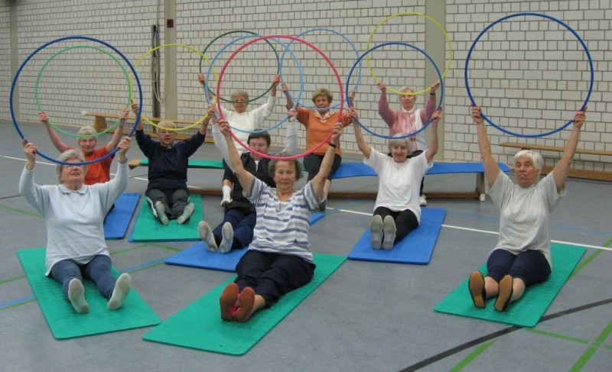
HF4: ENGAGEMENT UND GESELLSCHAFTLICHE TEILHABE
Bärnau Lkr. Tirschenreuth | Ausbau / Etablierung NBH Offener Treff im Quartier Koordination Angebote
Berg Lkr. Hof | Teilhabemöglichkeiten Möglichkeiten für Engagement Café am berg.doc - Pächter FB: „Zukunft Ehrenamt“
Breitbrunn Lkr. Haßberge | Flyer Bürgerdienst PowerPoint Bürgerdienst Homepage der VG
Burk Lkr. Ansbach | Anlaufstelle für ältere Menschen und Angehörige Ausbau Bildungsangebote
Mauth Lkr. Freyung-Grafenau | Ausbau / Etablierung NBH „Senioren auf Rädern“ Bewegungs- und Sportgruppen
Schechen Lkr. Rosenheim | Angebote von Senioren für Senioren Aufbau Besuchsdienst
VG Schirnding Lkr. Wunsiedel | Teilhabemöglichkeiten Engagementmöglichkeiten
Todtenweis Lkr. Aichach-Friedberg | Teilhabemöglichkeiten Engagementmöglichkeiten Kultur- /Bildungsangebote
Waldthurn Lkr. Neustadt a.d. Waldnaab | Dorf-Werkstatt Waldthurn Café im GZW

Slide 8

HF5: WOHNEN IM ALTER
Bärnau Lkr. Tirschenreuth | Quartierskonzept Marktplatz Barrierefreie Wohnungen Betreutes Wohnen zu Hause Wohnraumberatung
Berg Lkr. Hof | Erhebung Bedarf Generationenwohnprojekt Investoren-/Betreibersuche
Breitbrunn Lkr. Haßberge | Exkursion zu Beispiel Generationenschule „Wisdom Council“
Burk Lkr. Ansbach | Finanzierung Fabrikumbau Bau Amb. Betreute WG Wohnraumanpassung
Mauth Lkr. Freyung-Grafenau | ambulant betreute WG für Demenzkranke Wohnraumberatung
Schechen Lkr. Rosenheim | barrierefreie Mietwohnungen Gemeinschafts- und Begegnungszentrum ambulant betreute Wohngruppe Betreutes Wohnen zu Hause Vernetzung Aufbau Wohnraumanpassung
VG Schirnding Lkr. Wunsiedel | Barrierefreier Umbau MFH Alters-WG für Senioren Offenes Seniorenhaus
Todtenweis Lkr. Aichach-Friedberg | Kommunikation neuer und bestehender Angebote Lokaler Seniorenwegweiser
Waldthurn Lkr. Neustadt a.d. Waldnaab | Betreutes Wohnen im GZW barrierefreier Marktplatz Wohnraumberatung betreutes Wohnen zu Hause ambulant betreute WG

Slide 9
Eindrücke und Einschätzungen
ERMUTIGEND
Sensibilisierung für das Thema Altern und Generationen
ist erfolgt – meist bis in die Bevölkerung
Mit der Zeit öffnet sich der Blick für weitere Themen, insbesondere dann, wenn man beim „Einstiegsprojekt“ vorangekommen ist.
Gemeinden finden ihr Tempo und erzielen Erfolge, auch unter suboptimalen Voraussetzungen – stärkt Motivation
Engagierte Ehrenamtliche werden mit der Zeit zu „Experten“ / Paten für die Seniorenarbeit.
Dies ist eine wichtige Grundlage für die Nachhaltigkeit des Projektes.

Slide 10
Eindrücke und Einschätzungen
HERAUSFORDERND
Personelle Kapazitäten der Gemeinden sind sehr begrenzt: selbst mit konstanter Kerngruppe bleibt Vieles „Chefsache“ - langsamere Umsetzung als bei vorhandenen Fach- oder Projektstellen
Große Bauprojekte ziehen Konzentration und Energie auf sich – daneben andere Projekte zu initiieren ist bisweilen eine Herausforderung
Finanzfragen: Wenn Projekte entworfen sind, fehlt Geld für die Umsetzung, z.B. Anschaffung eines Bürgerbusses, Ausstattung eines Raumes etc. - Das schwächt die Motivation
Notwendigkeit der Gesamtbetrachtung und einen Blick in die Zukunft zu richten (20 Jahre aufwärts) ist nur schwer zu vermitteln

Slide 11
AUSBLICK
Die Konzepte sind abgeschlossen und Projekte sind mehr oder weniger konkret definiert oder bereits in Umsetzung
Die Gemeinden brauchen jetzt Unterstützung bei der Umsetzung konkreter Vorhaben und Projekte
Die Landkreise sind bei der Umsetzung wichtige Partner:
> mit dem Fachwissen z.B. über rechtliche Grundlagen
> mit den Kontakten zu Fach- und Förderstellen
> mit Knowhow über das Geschehen in der Region
> als Kooperationspartner z.B. für Bürgerbusprojekte
> als Genehmigungs- und Aufsichtsbehörde im eigenen Zuständigkeitsbereich
> bei der Finanzierung von Projekten, z.B. über das LEADER-Programm
> einfach als Unterstützer und Motivator für die Akteure in den Gemeinden!
Bitte unterstützen Sie die Gemeinden und
seien Sie auch offen für neue und innovative Ideen!

Slide 12

Ihre Ansprechpartner
Wir stehen gerne als Ansprechpartner für Sie zur Verfügung:
Ines Riermeier (Dipl.-Psych., Dipl. Geront.)
Organisations- und Gemeindeentwicklerin
63825 Blankenbach, Landkreis Aschaffenburg
Telefon: +49 157-73270680
E-Mail: ines.riermeier.ipos@ekhn-net.de
landimpuls
Karlheinz Dommer (Diplom-Sozialpädagoge, FH)
Regionalberater
93128 Regenstauf, Landkreis Regensburg
Telefon: +49 173-5722004
E-Mail: dommer@landimpuls.de

Slide 13
Vielen Dank für Ihre
Aufmerksamkeit!

